Slide 1
4.3 复合求积公式
直接使用Newton-Cotes公式的余项将会较大
公式的舍入误差又很难得到控制
为了提高公式的精度,又使算法简单易行,往往使用复合方法
然后在每个小区间上使用低阶Newton-Cotes公式
最后将每个小区间上的积分的近似值相加

Slide 2
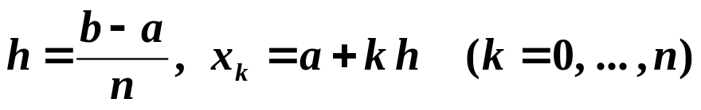

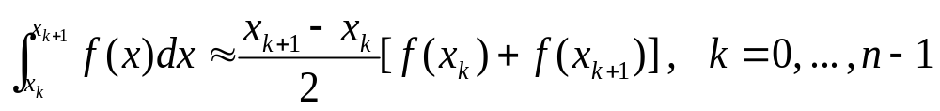
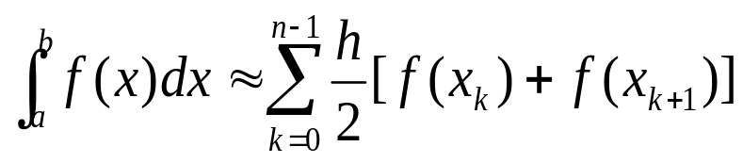
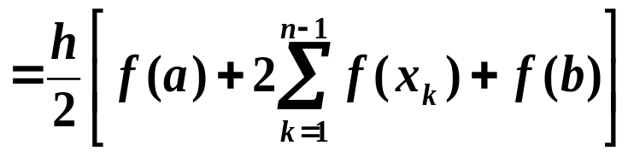
高次插值有Runge 现象，故采用分段低次插值
⇒ 分段低次合成的 Newton-Cotes 复合求积公式。
➢ 复合梯形公式：
在每个 上用梯形公式：
= T_{n}

Slide 3
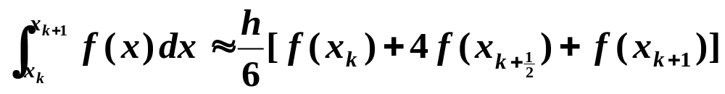

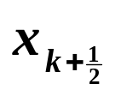

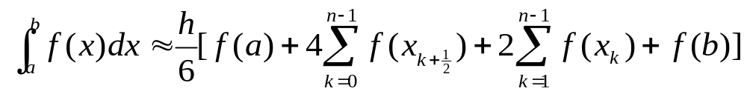
➢ 复化 Simpson 公式：
4
4
4
4
4
= S_{n}

Slide 4
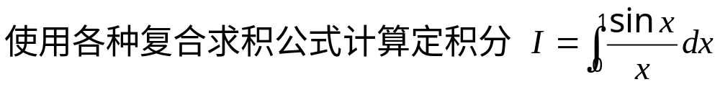
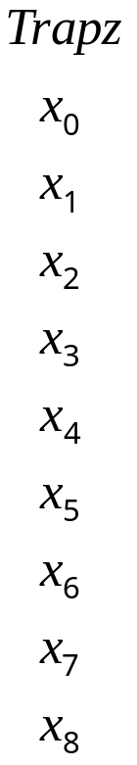
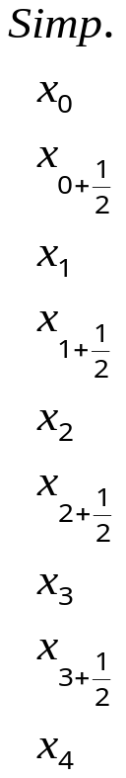
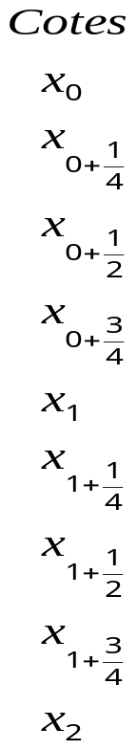

例.
解:
为简单起见,依次使用8阶复合梯形公式、4阶
复合Simpson公式和2阶复合Cotes公式
可得各节点的值如右表
0 1
0.125 0.99739787
0.25 0.98961584
0.375 0.97672674
0.5 0.95885108
0.625 0.93615564
0.75 0.90885168
0.875 0.87719257
1 0.84147098

Slide 5
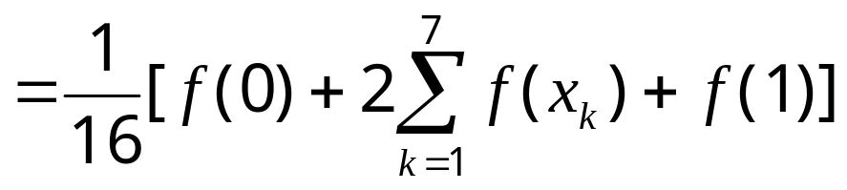


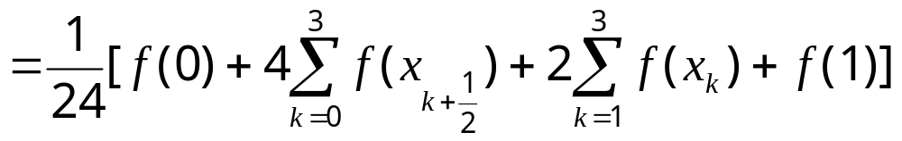




分别由复合Trapz、Simpson、Cotes公式有

Slide 6
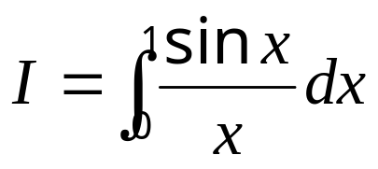

精度最低
比较三个
公式的结果
精度次高
精度最高
原积分的精确值为
那么哪个复合求积公式的收敛最快呢？

Slide 7
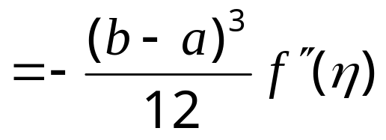
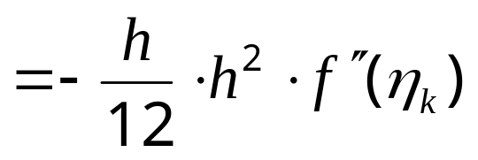

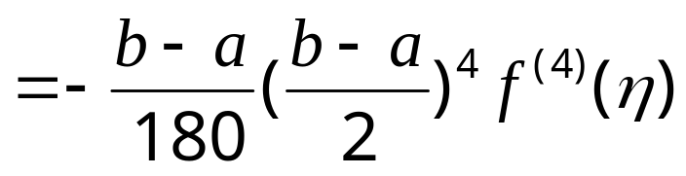
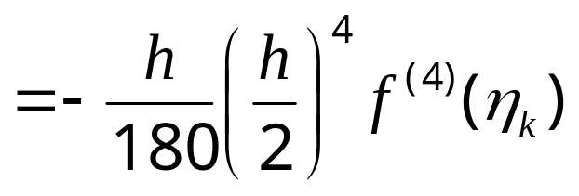

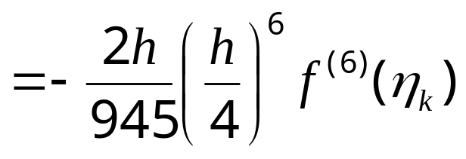
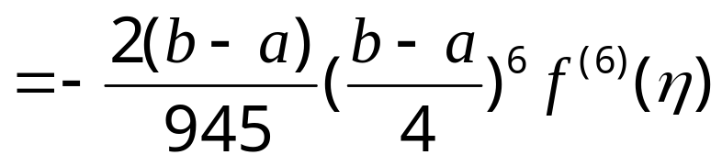

二、复合求积公式的余项和收敛的阶
我们知道,三个求积公式的余项分别为
单纯的求积公式
复合求积公式的每个小区间

Slide 8
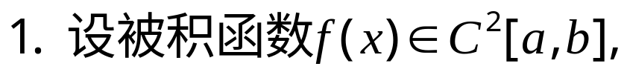
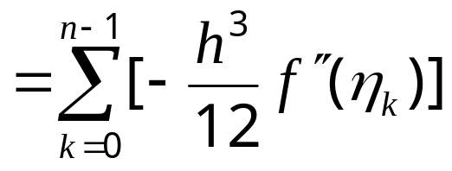
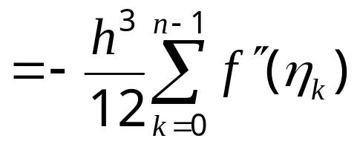

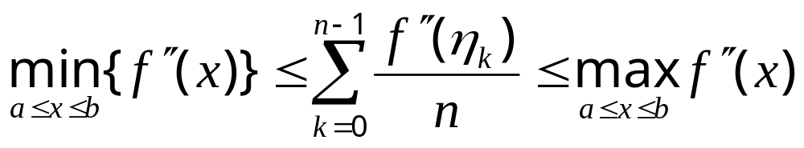
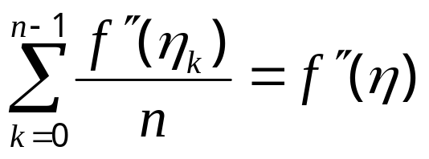

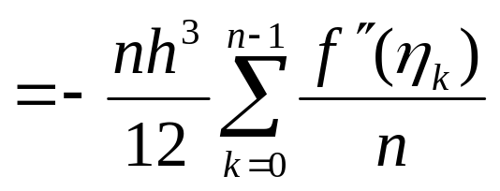
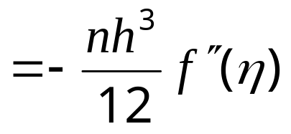
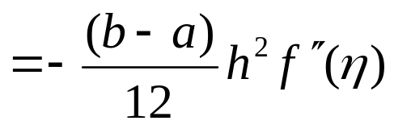
则复合梯形公式的余项为
由于
即有

Slide 9
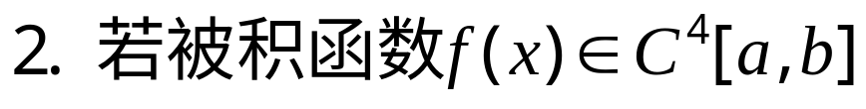
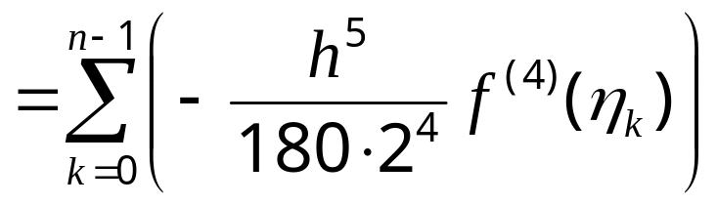
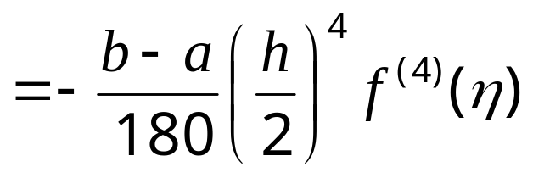

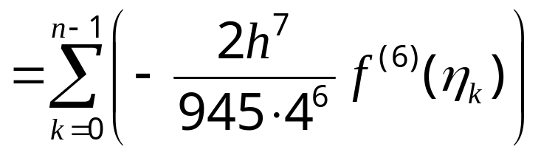
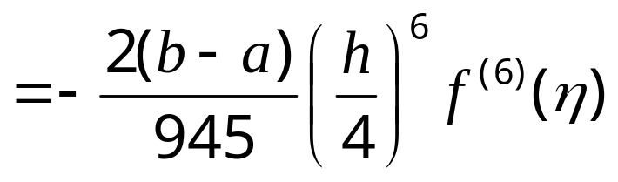


Slide 10

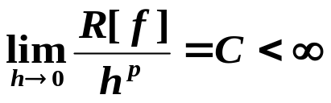
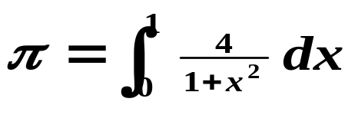
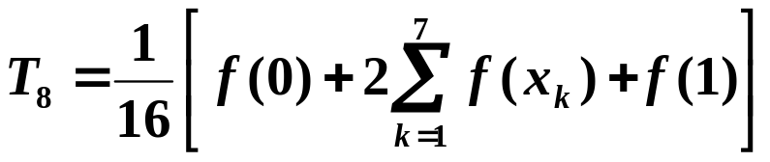
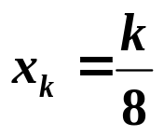
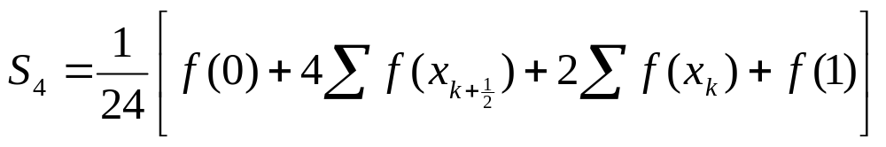
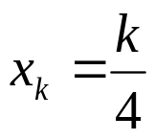
收敛速度与误差估计：
定义
若一个积分公式的误差满足 且C ≠ 0，则称该公式是 p 阶收敛的。
~
~
~
例：计算
运算量基本相同
解：
其中
= 3.138988494
其中
= 3.141592502

Slide 11

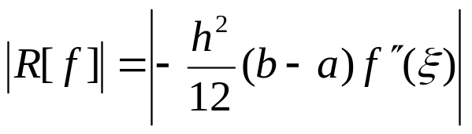
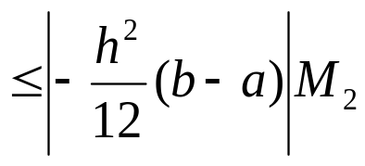
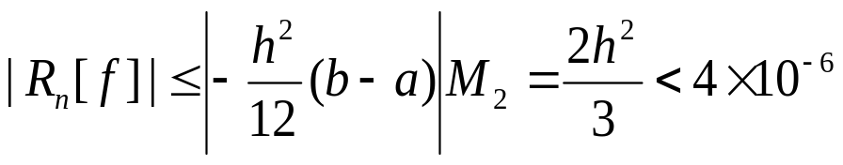


Q: 给定精度 ε，如何取 n ?
例如：要求 ，如何判断 n = ？
?
上例中若要求 ，则
即：取 n = 409
通常采取将区间不断对分的方法，即取 n = 2^{k}
上例中2^{k} ≥ 409 ⇒ k = 9 时，T₅₁₂ = 3.14159202
S₄ = 3.141592502

